Slide 1

Certifikace
Tomáš Pospíšil

Slide 2
Co je to certifikát
digitální certifikát, který ověřuje identitu webové stránky
zajišťuje bezpečnost internetových připojení a zabraňuje hackerům číst nebo upravovat informace o vašem webu.

Slide 3
Proč je důležitý?
Důvěryhodnost vaší stránky
Šifruje komunikaci mezi webem a uživatelem
Pokud chcete zpoplatnit služby které budete mít na webu, musíte mít certifikát
Vyskočíte nahoře při vyhledávání

Slide 4
Kde se to dá pořídit?
Verisign
Comodo
Thawte

Slide 5
Jaký typy certifikátů máme?
Certifikáty s rozšířenou platností (EV SSL) - nejrozšířenější a nejdražší typ SSL certifikátu, prohlížeč zobrazuje visací zámek, HTTPS, název firmy a země.
Certifikáty s ověřením domény (DV SSL) - zobrazuje v adresním řádku informace o vlastníkovi webových stránek a jde o druhé nejdražší SSL certifikáty. Jejich hlavním účelem je šifrovat citlivé informace během transakcí.
SSL certifikáty Wildcard - umožňuje zabezpečit základní doménu a neomezený počet subdomén
Certifikáty sjednocené komunikace (UCC) - Původně byl navrženy pro zabezpečení serverů Microsofte Exchange a Live Communications. Dnes je může používat každý majitel webových stránek k zabezpečení více domén na jednom serveru.

Slide 6
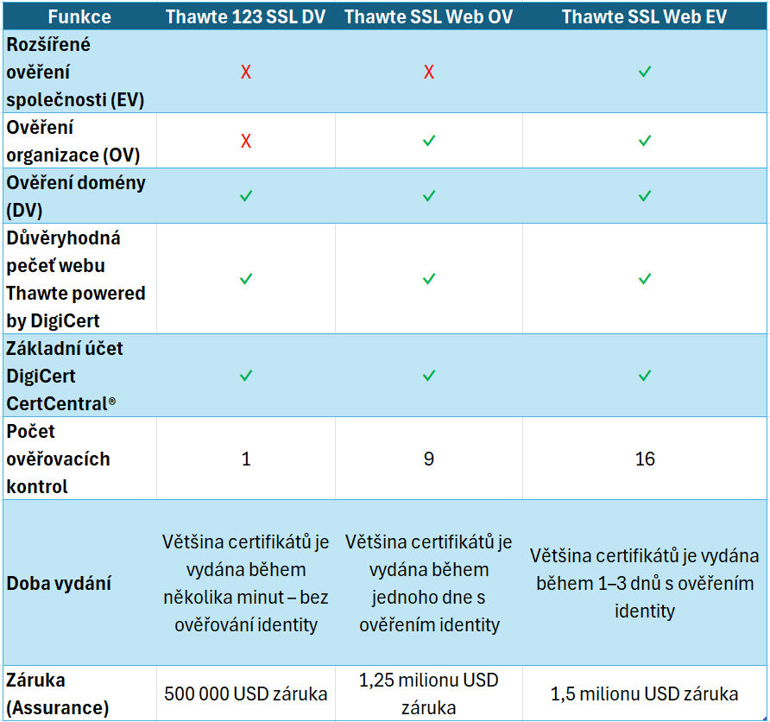
Za kolik?
Thawte 123 SSL DV – $14(335,55 Kč) měsíčně
Thawte SSL Web OV – $26 (623,16 Kč) měsíčně
Thawte SSL Web EV - $26 (623,16 Kč) měsíčně

Slide 7
Jak ho aplikovat na váš web?
Instalace certifikátu v IIS
Otevřete IIS → Server Certificates
Klikněte na Complete Certificate Request…
Vyberte TXT soubor s certifikátem
Zadejte Friendly name pro identifikaci
Úložiště certifikátu: Web Hosting
Potvrďte → Certifikát je nainstalován
Pro lepší pochopení : Zde

Slide 8
Zdroje
https://www.youtube.com/watch?v=J5KjKIQwXP0&t=5s
https://www.sslmarket.cz/ssl/help-instalace-ssl-certifikatu-na-server-iis-8/
https://unifer.cz/jak-dulezite-je-miti-ssl-certifikat/
https://www.thawte.com/tls-ssl/web-server-ssl-certificates
https://www.comodo.com
https://www.verisign.com
https://www.jaknainternet.cz/page/1784/serverove-certifikaty/

